Slide 1
Revue de projet à mi-parcours
Vendredi 9 avril 2021
Avancement du projet
Equipe 40
Estelle Ntsama - Jessica Makarof - Agathe Perrin - Nicole Pearson - Romain Simon - Marie Nivet

Slide 2

Notre projet: Visual Novel
Notre projet de visual novel est en cours d’avancement. Il y aura donc des choix qui auront des conséquences au fil de l’histoire. Nous nous sommes partagés des actions du joueur, les animations et les effets sonores pour créer un environnement plus immersif. Notre principal objectif sera de réussir à développer un jeu dans lequel le joueur pourra se plonger. A notre première présentation orale nous avons réussi à établir une idée de l'histoire, un contexte, des personnages. Nous avons trouvé l'outil de développement (Renpy pour la programmation), pour le cahier des charges nous utilisons Trello et Visual Paradigm/Gantt project pour les diagrammes. Nous avons fait plusieurs réunions lors des vacances pour assigner les rôles de chacun et les équipes en sachant que nous ne resterons pas toujours au même poste puisque les rôles vont alterner.

Slide 3







Outils utilisés
Ren’py: Logiciel libre permettant de créer des visuals novels
Atom : Éditeur de texte libre
GanttProject: Logiciel libre de gestion de projet
Miro: Logiciel de Mind Map
Episode Interactive: Éditeur de jeu vidéo utilisé pour la création des personnages
Discord: Logiciel de messagerie instantanée
Google Drive: Service de stockage et partage de fichiers

Slide 4
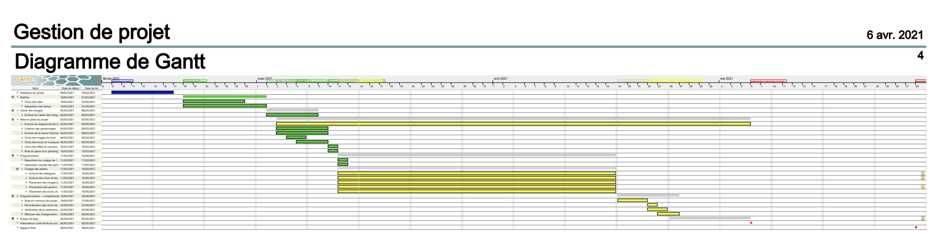
Notre avancement dans le projet
Le diagramme de Gantt effectué par Jessica résume l’avancement des tâches au cours des semaines. Nous avons réparti chaque partie de l’histoire entre nous et nous programmons la partie correspondante à celle qui nous a été attribué.

Slide 5
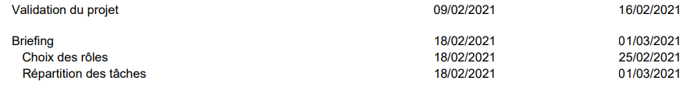
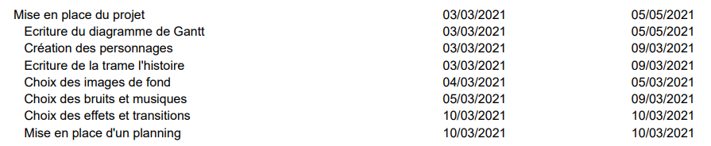
Tâches effectuées

Slide 6
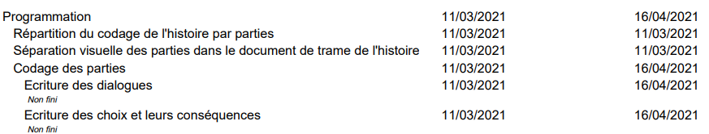
Tâches effectuées
*L’écriture du script précise est classée comme “Non fini” mais est en cours.
*Les choix et leurs conséquences sont également en cours.

Slide 7

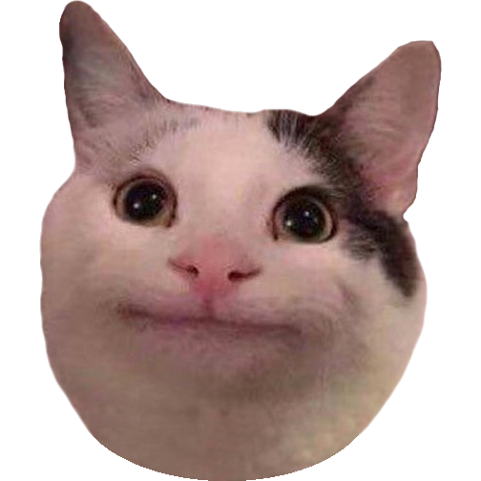

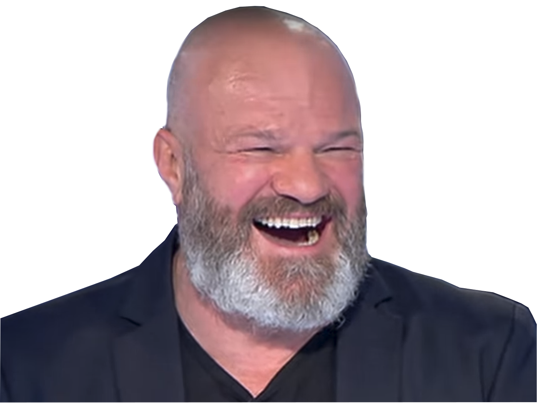

Merci de nous avoir écoutés !

Slide 8
Merci de nous avoir écoutés !
Agathe Perrin - Nicole Pearson - Jessica Makarof - Estelle Ntsama - Romain Simon - Marie Nivet

